Slide 1

Mikulovice
Primary and Secondary School
Czech Republic
Number of pupils: 160, in 9 classes Number of teachers: 14

Slide 2
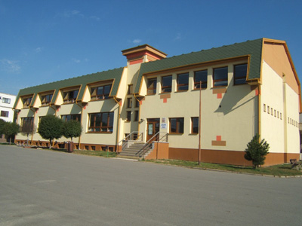
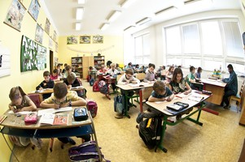
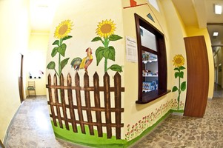
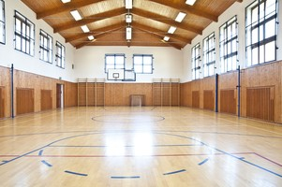

Slide 3
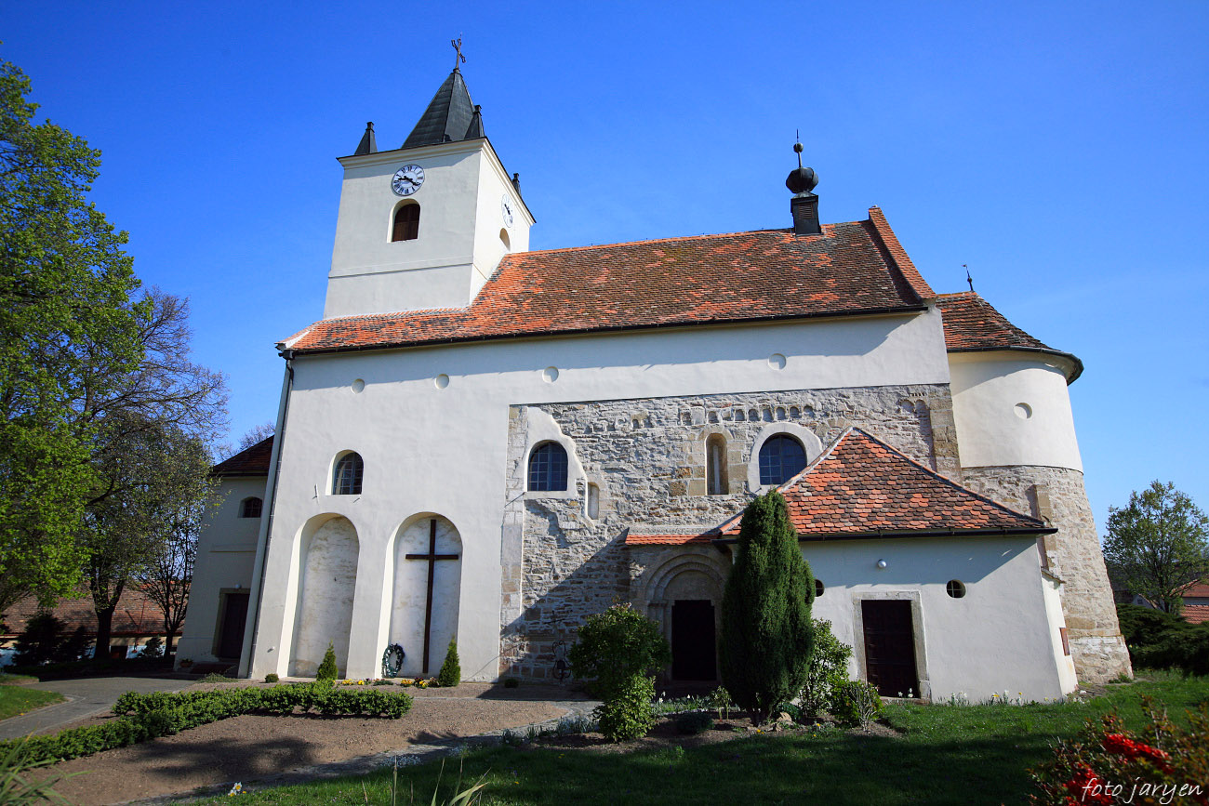

Slide 4
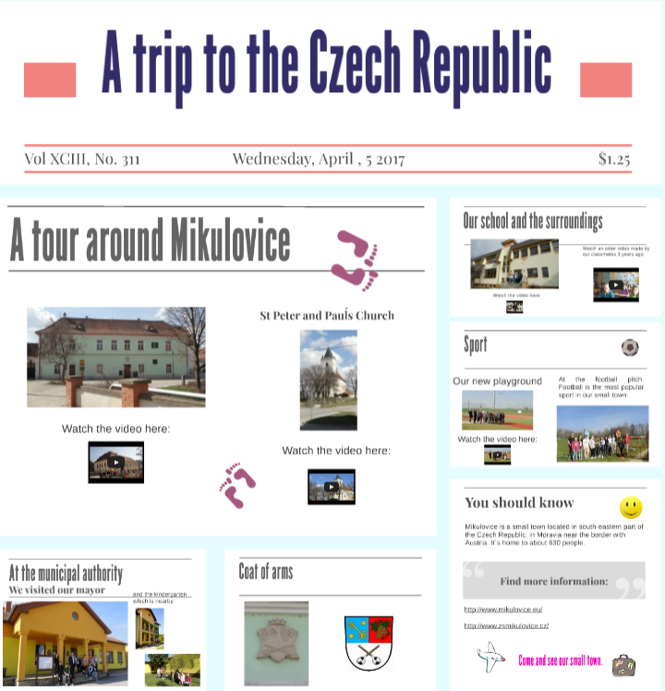

Slide 5
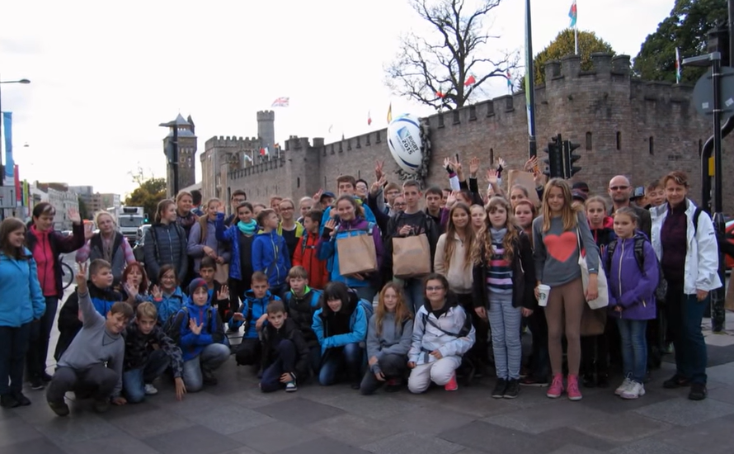
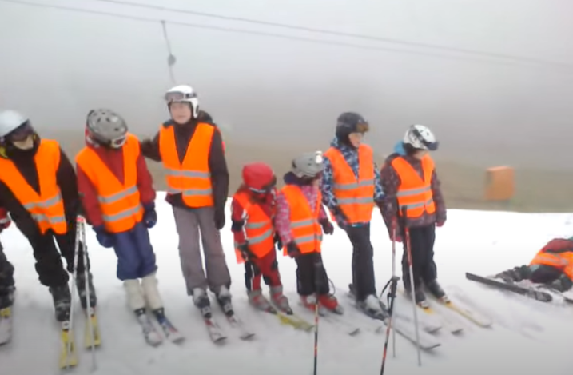
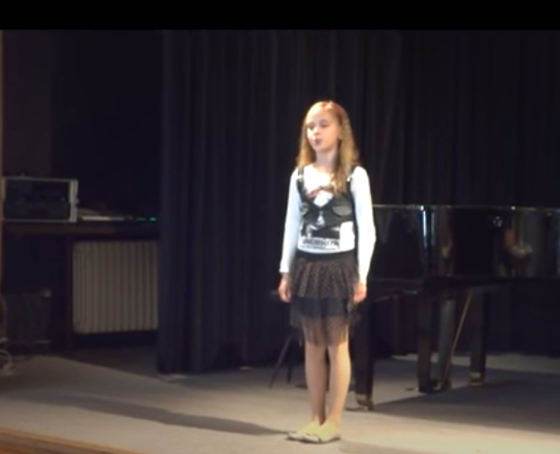
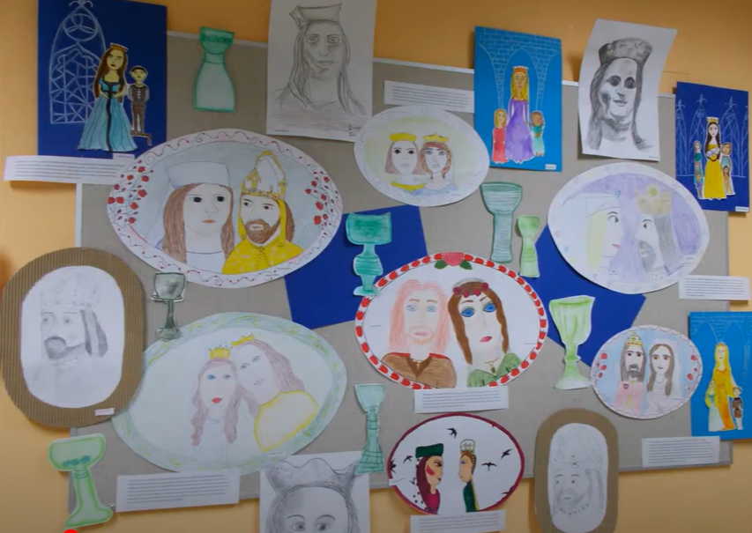
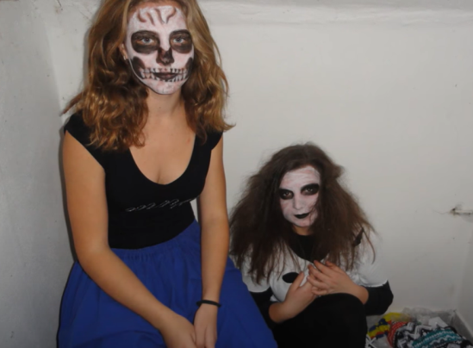

Slide 6
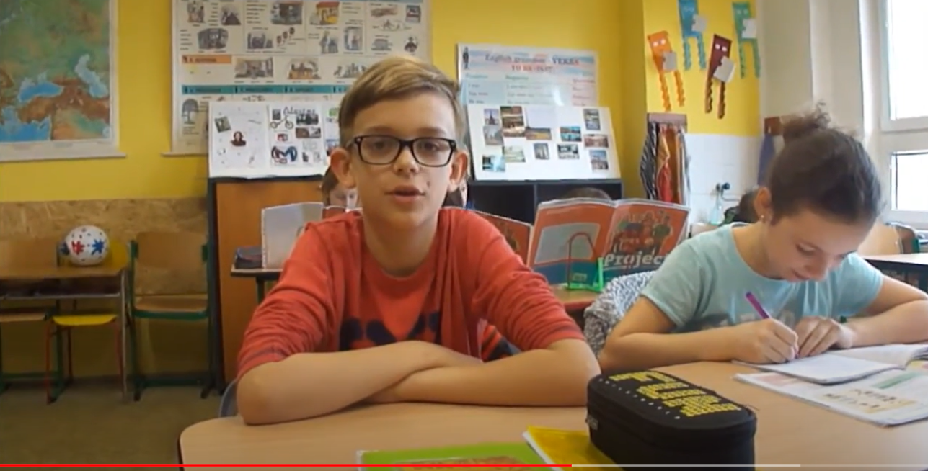
My bedroom
Eco posters
Our school II
At the shop (videoklip žáci 5. třídy)
At the hotel reception (videoklip Petra Ambrosková, Michaela Andorková)
Projektové práce v anglickém jazyce I
At the restaurant
At the restaurant
At the restaurant
At the restaurant
The UK (videoklip Monika Legindiová
Britská monarchie - projekt 8. třídy
My summer holiday, M. Vlčková, 9. třída
Projektové práce v anglickém jazyce II
The weather (videoklip 5. tř.)
This is my family - (fotogalerie 4. tř.)
This is my family - (videoklip 4. tř.)
The environment (fotogalerie 7. tř.)
The environment - (videoklip 7. tř.)
Aneta Kudrnová a Miroslava Huňová - 2. ročník jazykové soutěže (3. místo)
My day - projekt 5. třída
The environment (fotogalerie 7. tř. + text)
Our school I - (videoklip 6. tř.)
Projektové práce v anglickém jazyce III
Miroslava Huňová a Josef Bulín - 3. ročník language competition (2nd place)
My day - videa a fotky z výuky angličtiny v 5. tř. video
International project Our places, our history, our heritage A tour around Mikulovice

Slide 7
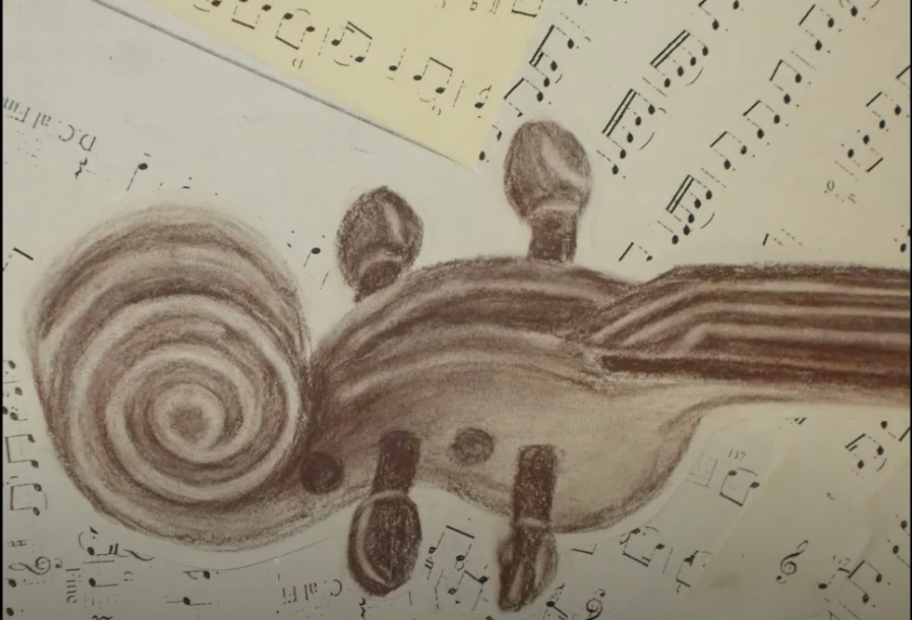

Slide 8
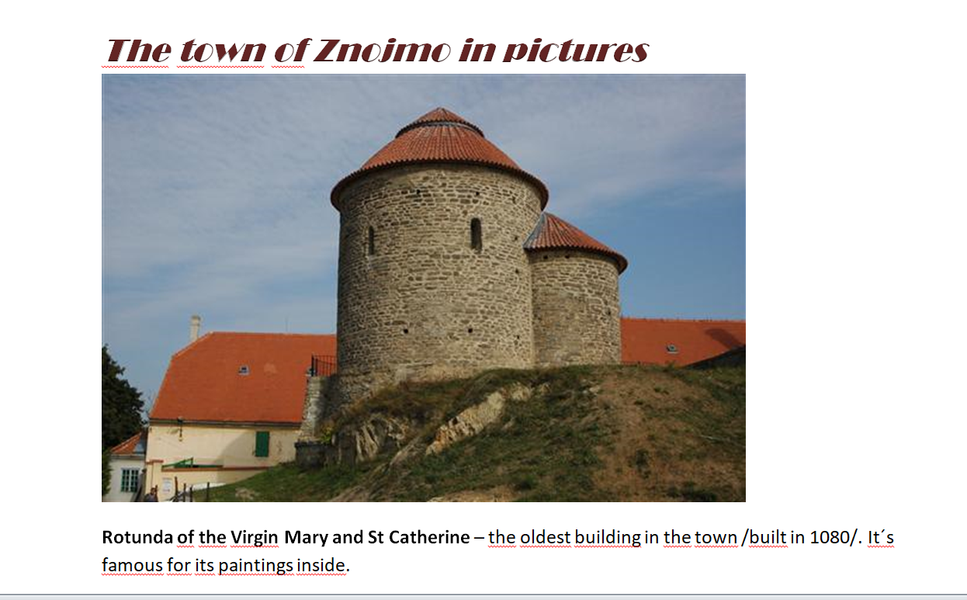

Slide 9
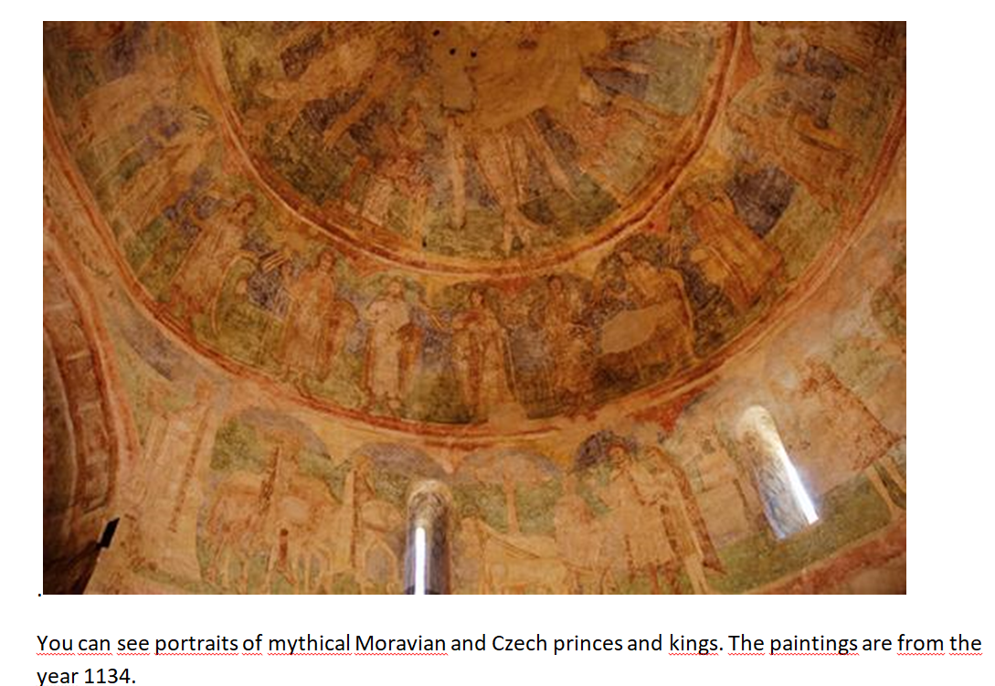

Slide 10
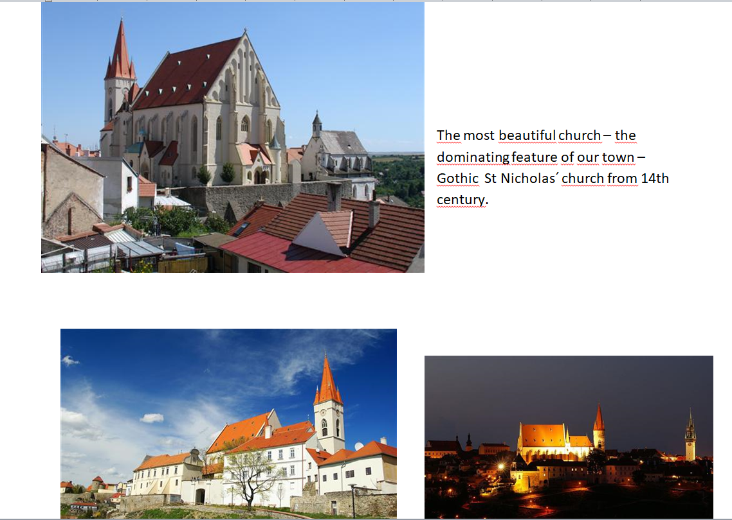

Slide 11
https://prezi.com/embed/it4tayvozwsm/
https://youtu.be/2MdgAIJwk18?t=129

